Slide 1



Slide 2
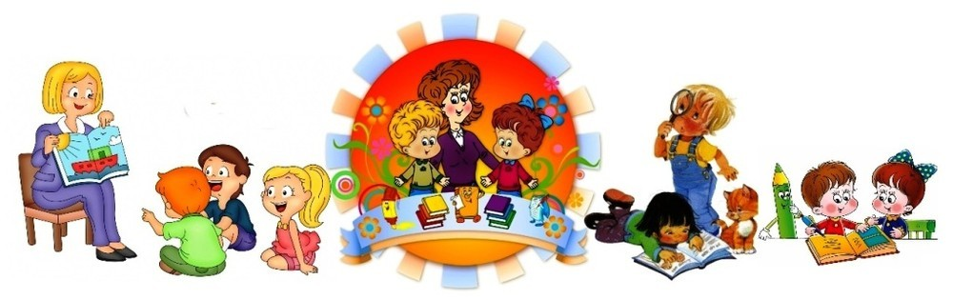
Развитие речи
старших дошкольников
в условиях ДОУ
Подготовила воспитатель
первой квалификационной категории
Кочеткова Галина Викторовна

Slide 3
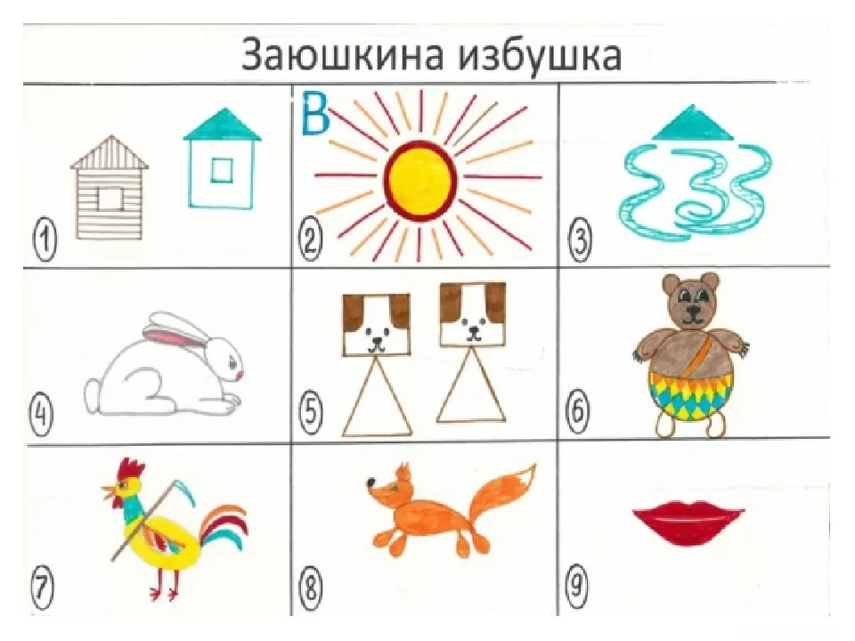
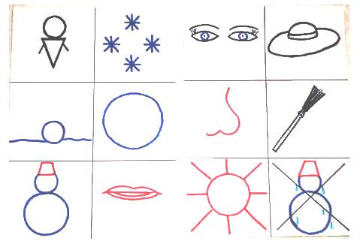
Сегодня мы предлагаем рассмотреть следующие нетрадиционные методики, которые наиболее приемлемы в работе с дошкольниками: мнемотехника, интервьюирование, синквейн, коллаж, сказкотерапия.

Slide 4
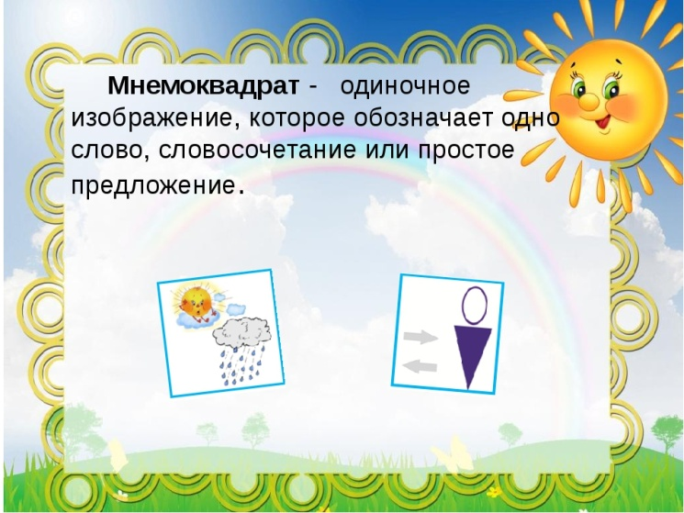
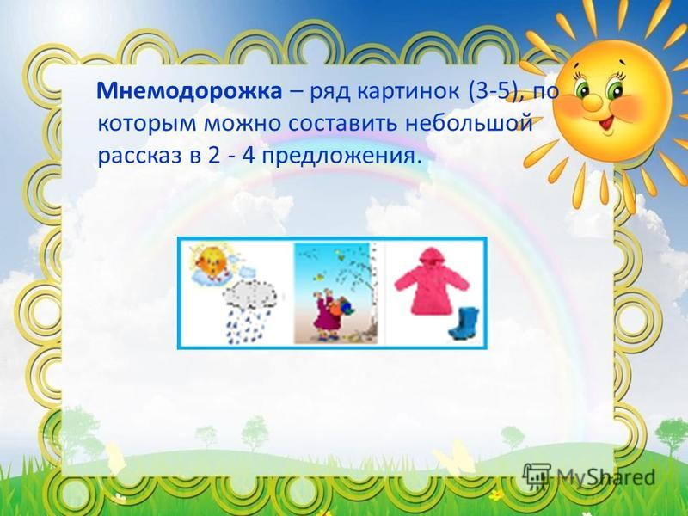
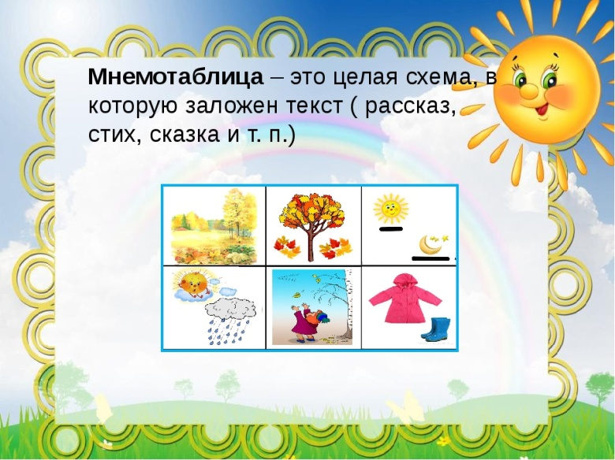
Мнемотехника - в переводе с греческого - «искусство запоминания».
Структура мнемотехники: мнемоквадраты, мнемотаблицы, мнемодорожки.

Slide 5
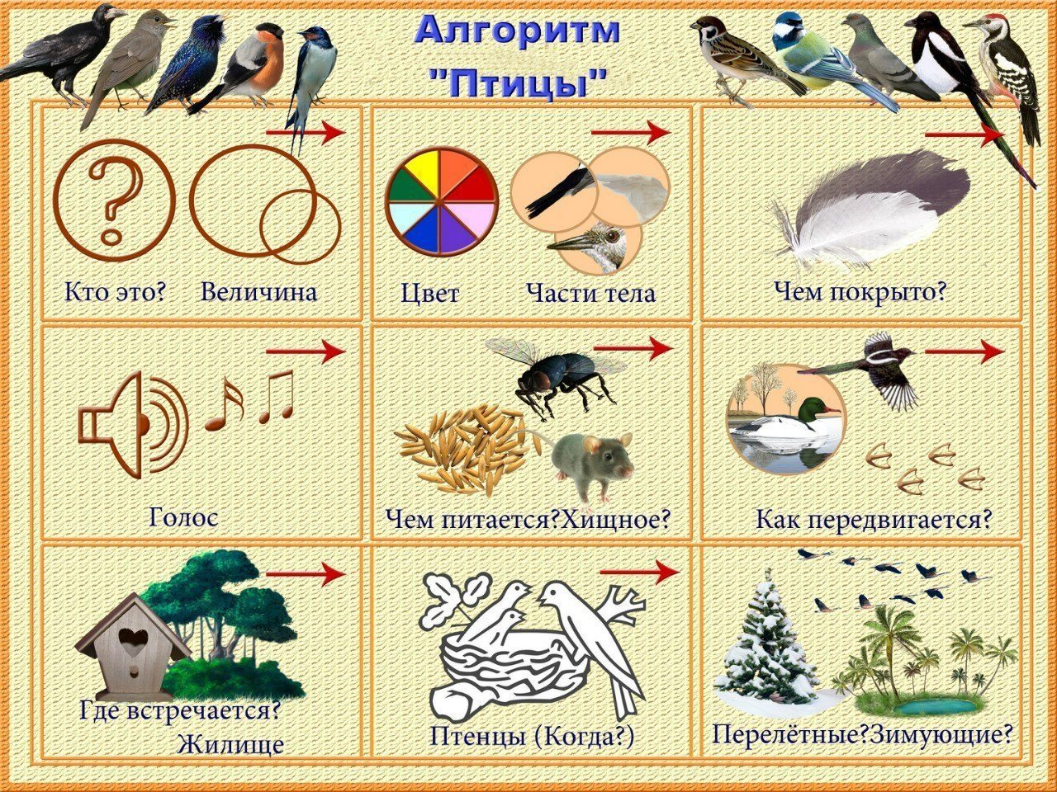
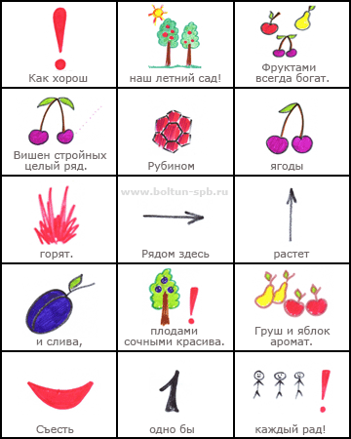
Мнемотаблицы- схемы служат дидактическим материалом в работе по развитию связной речи детей. Их используют: для обогащения словарного запаса, при обучении составлению рассказов, при пересказах художественной литературы, при отгадывании и загадывании загадок, при заучивании стихов.

Slide 6
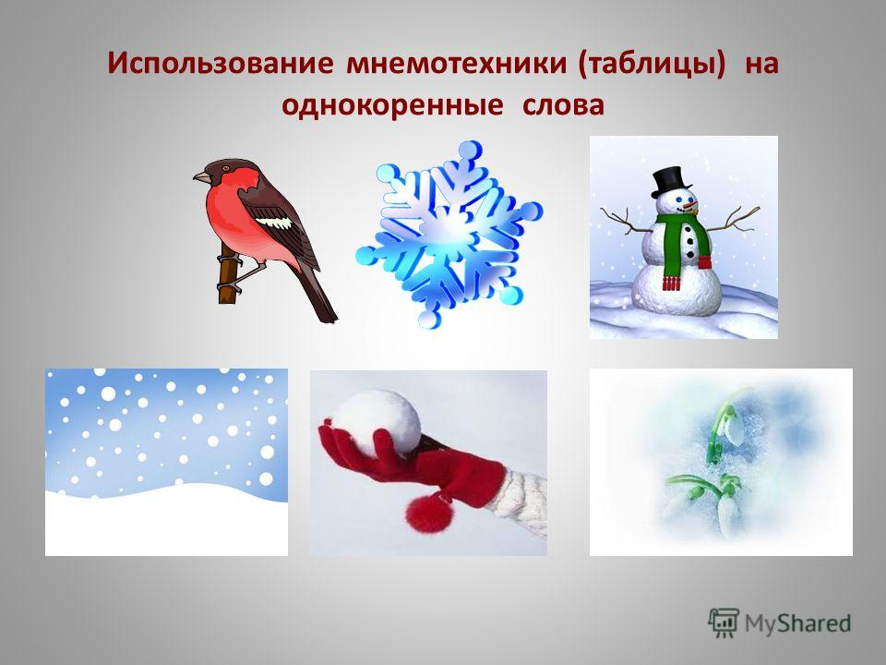
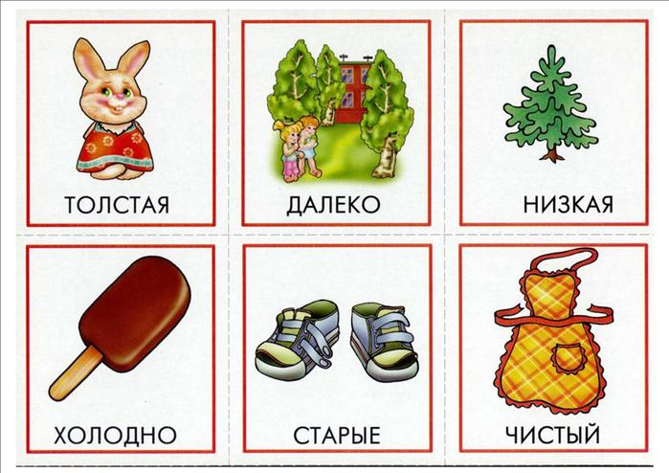
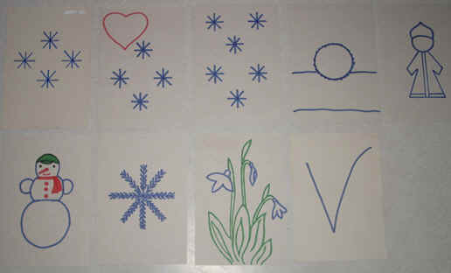
Практические упражнения для
обогащения словарного запаса
противоположности

Slide 7
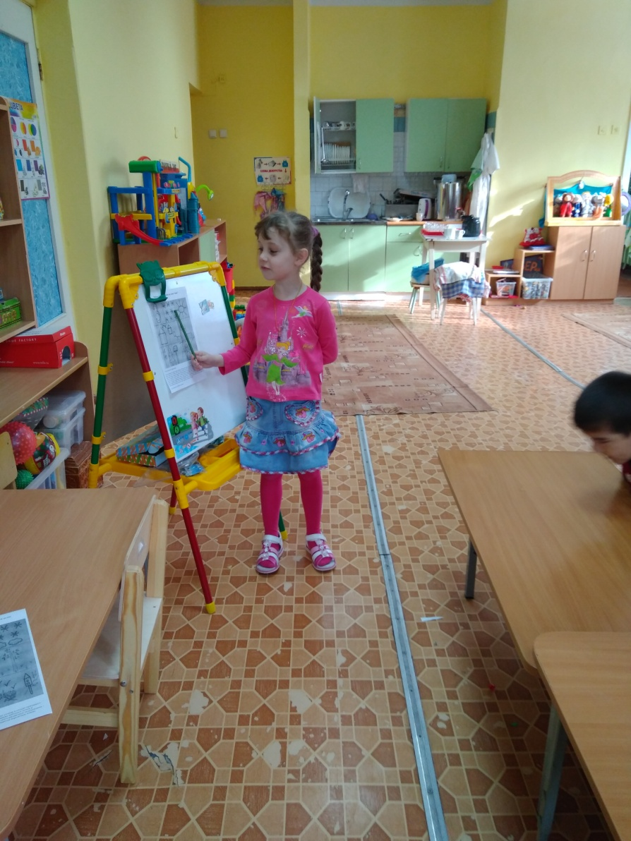
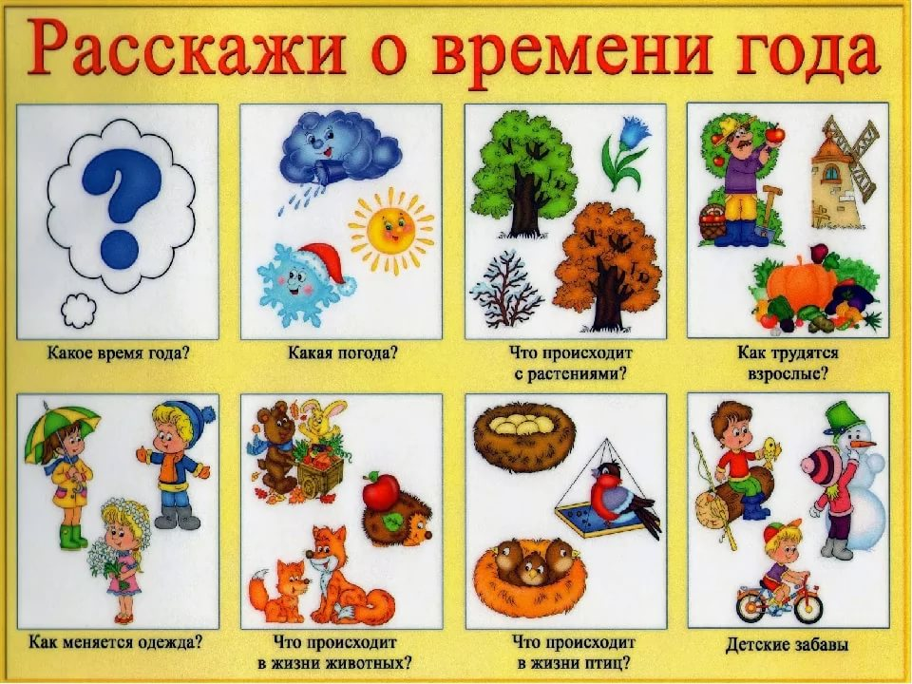
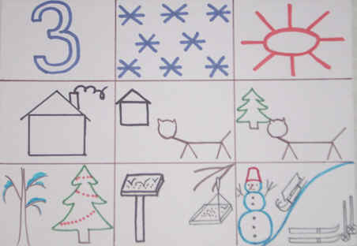
Составление описательных и повествовательных рассказов

Slide 8
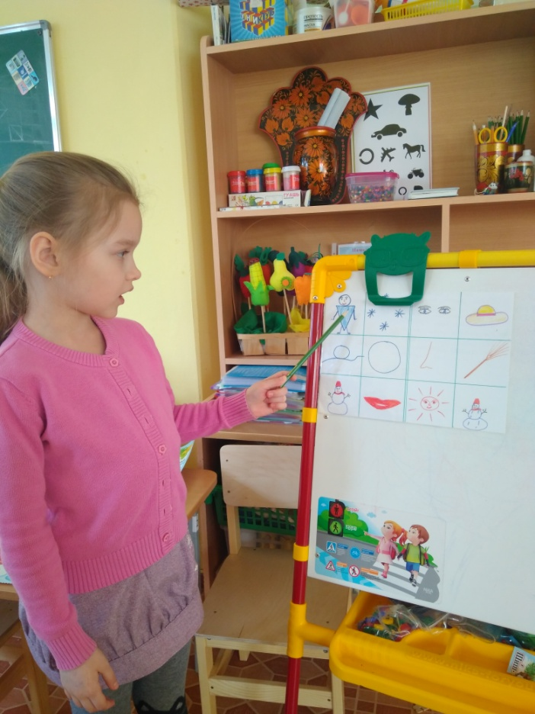
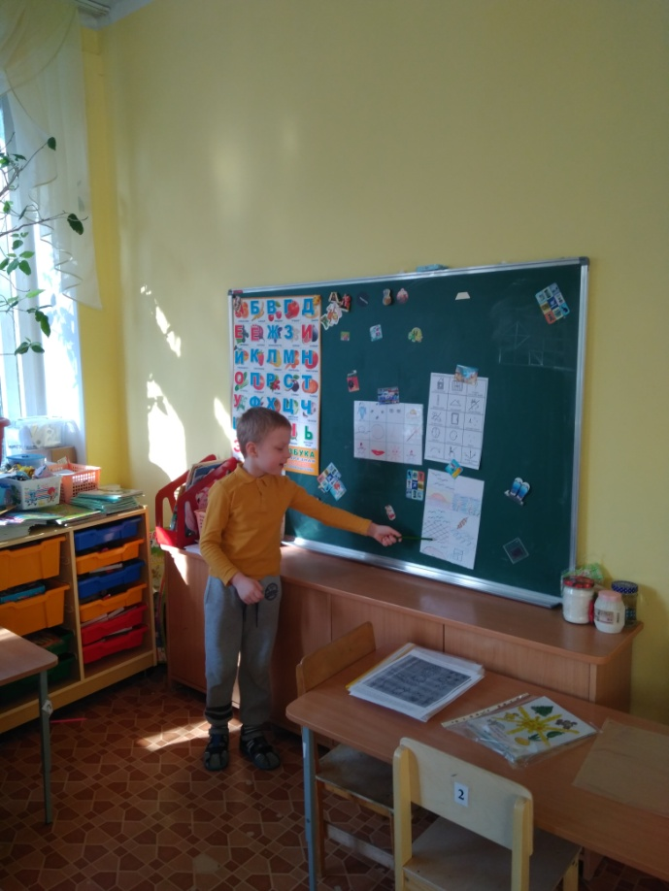
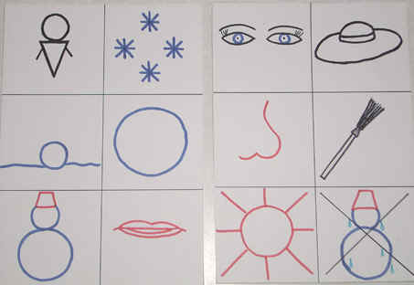
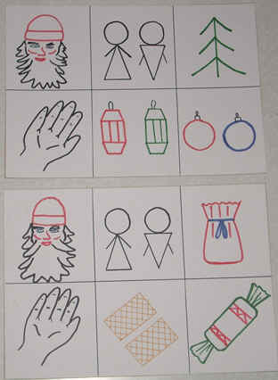
Разучивание стихов и скороговорок

Slide 9
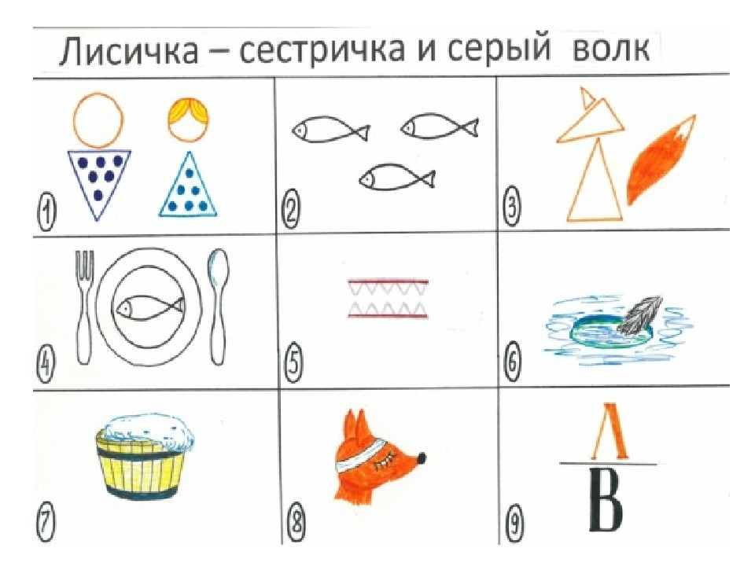
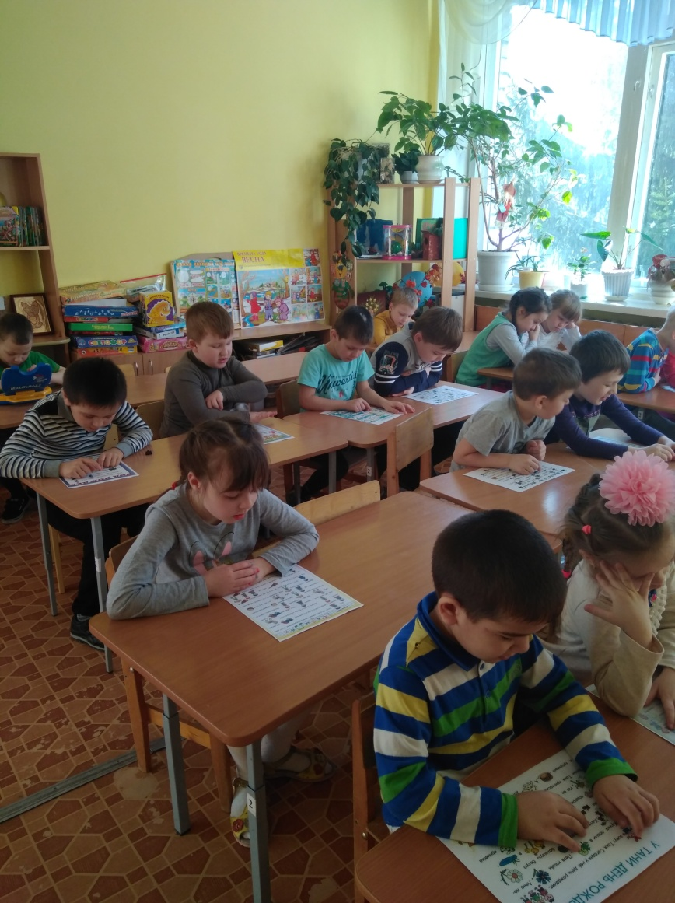
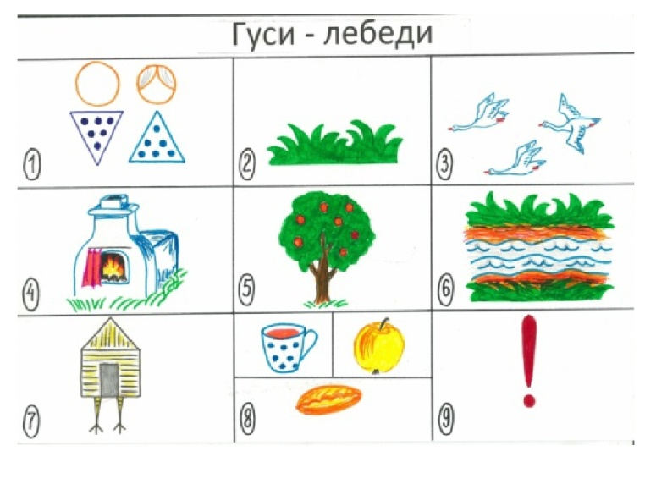
Пересказ художественной литературы

Slide 10
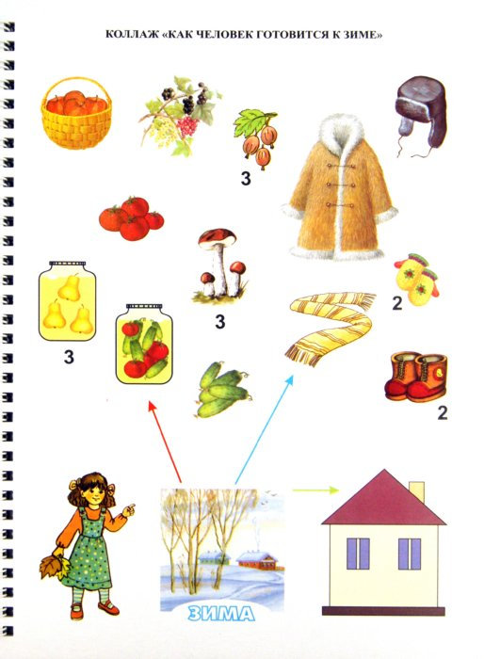
Главное в работе с коллажем – соединить, связать все картинки между собой.
Таким образом, идет обработка сюжетного метода запоминания.
Составление коллажей способствует развитию фотографической памяти, расширению словарного запаса, связной речи и образного восприятия
.

Slide 11
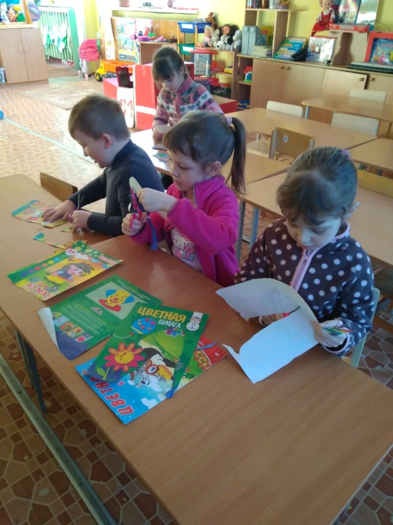
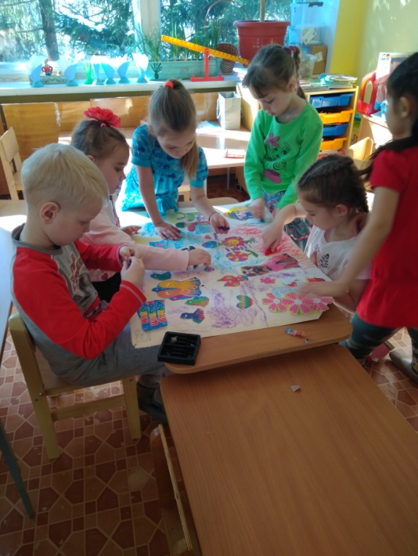
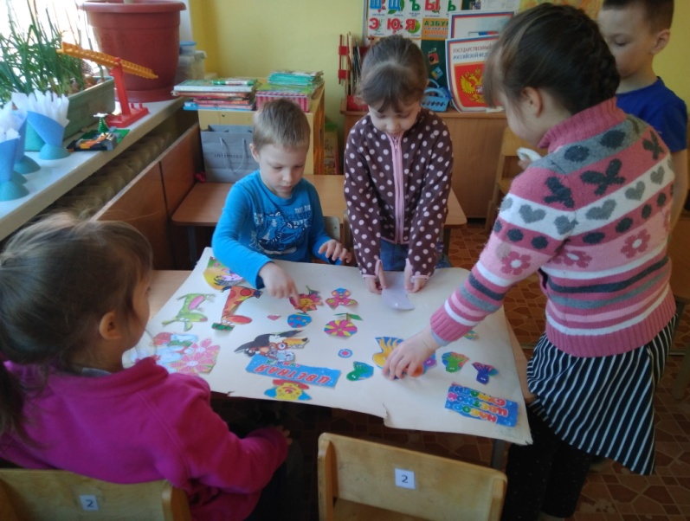
Создание коллажа
наклеиваем
вырезаем
раскладываем

Slide 12
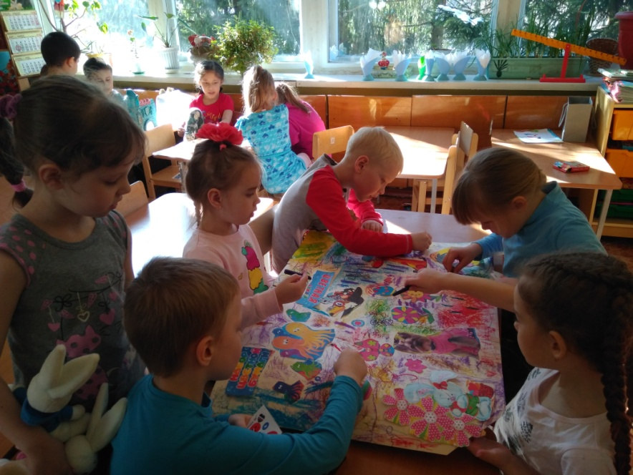
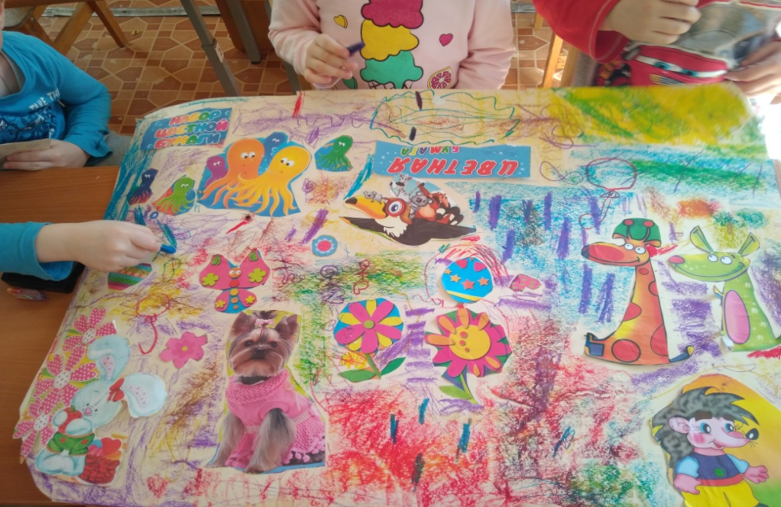
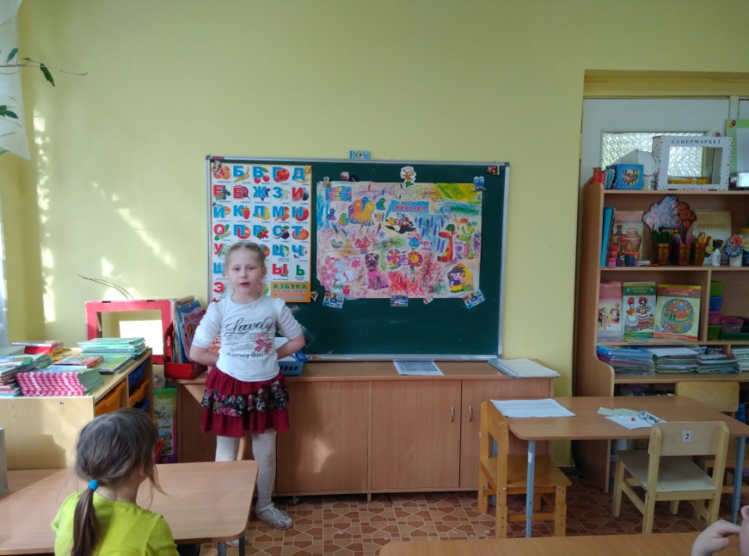
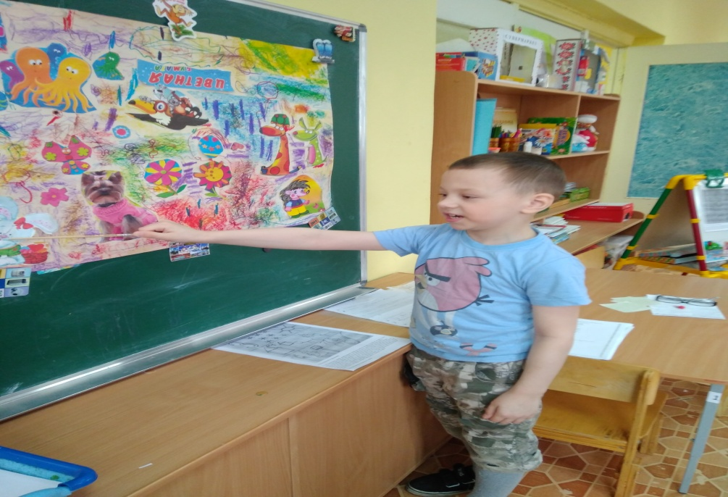
Приключения Зайки и Щенка

Slide 13
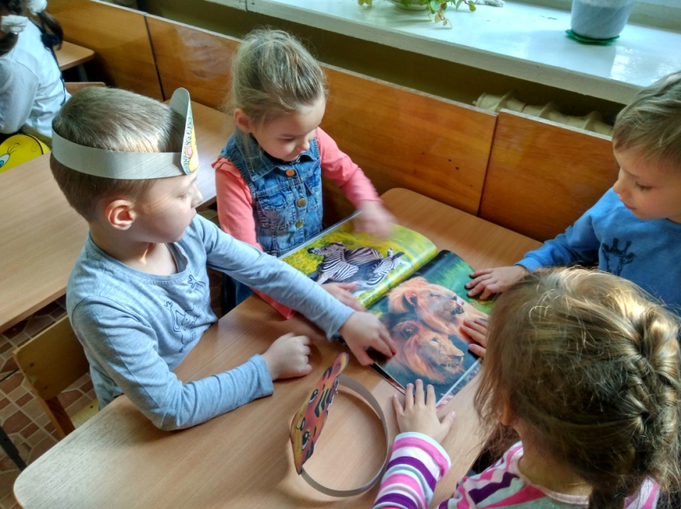
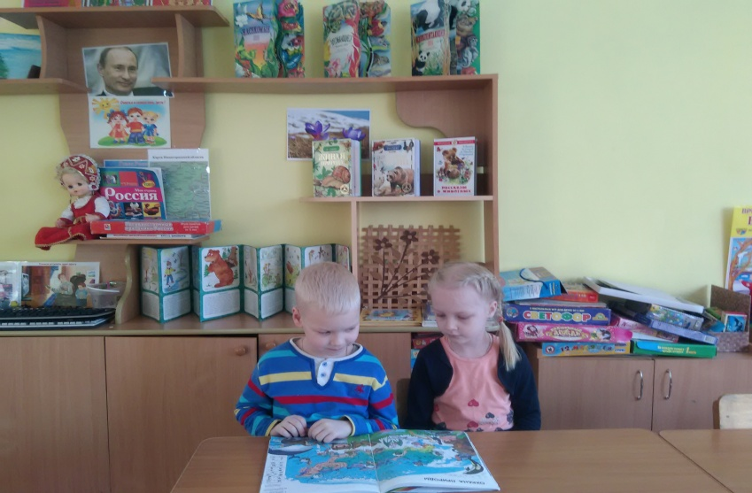
Одним из инновационных педагогических технологий и методов является технология Синквейн
Синквейн – это творческая работа, которая имеет короткую форму стихотворения, состоящего из пяти нерифмованных строк.
Родина
Великая, необъятная
Защищает, помогает, оберегает
Моя Родина – Россия
Богатство
Лев
Хищный, грозный
Охотится, нападает, рычит
Лев – красивый и грозный зверь
Царь зверей

Slide 14
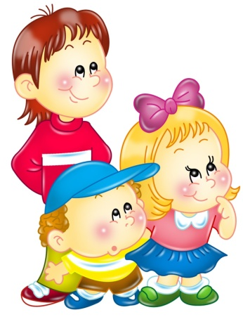
В чем эффективность и значимость синквейна?
1. Во-первых, его простота.
2. Обогащает и активизирует словарный запас (глагольный словарь, словарь прилагательных).
3. Подготавливает к краткому пересказу.
4. Позволяет почувствовать себя хоть на мгновение творцом.
5. Развивает ассоциативное и наглядно-образное мышление.
6. Получается у всех.
При творческом использовании синквейна на занятиях он воспринимается дошкольниками как увлекательная игра.

Slide 15
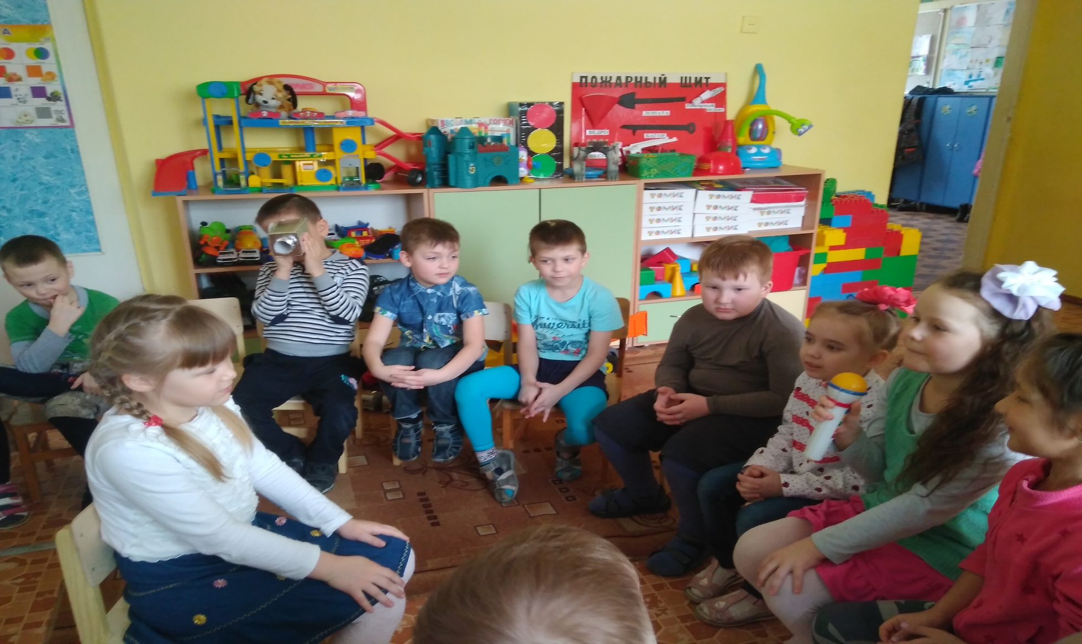
Одним из эффективных методов является интервьюирование.
Интервью – разновидность разговора, беседы между двумя и более людьми,
при которой интервьюер задаёт вопросы своим собеседникам и получает
от них ответы.

Slide 16
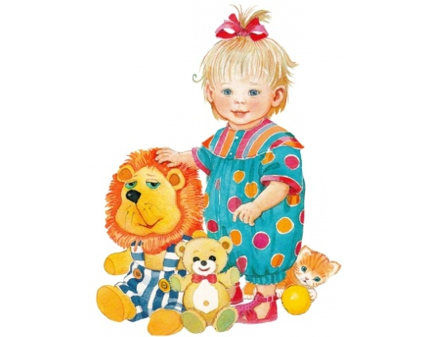
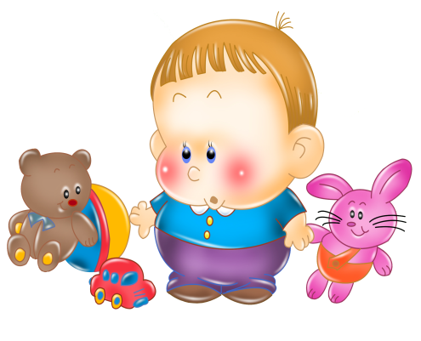
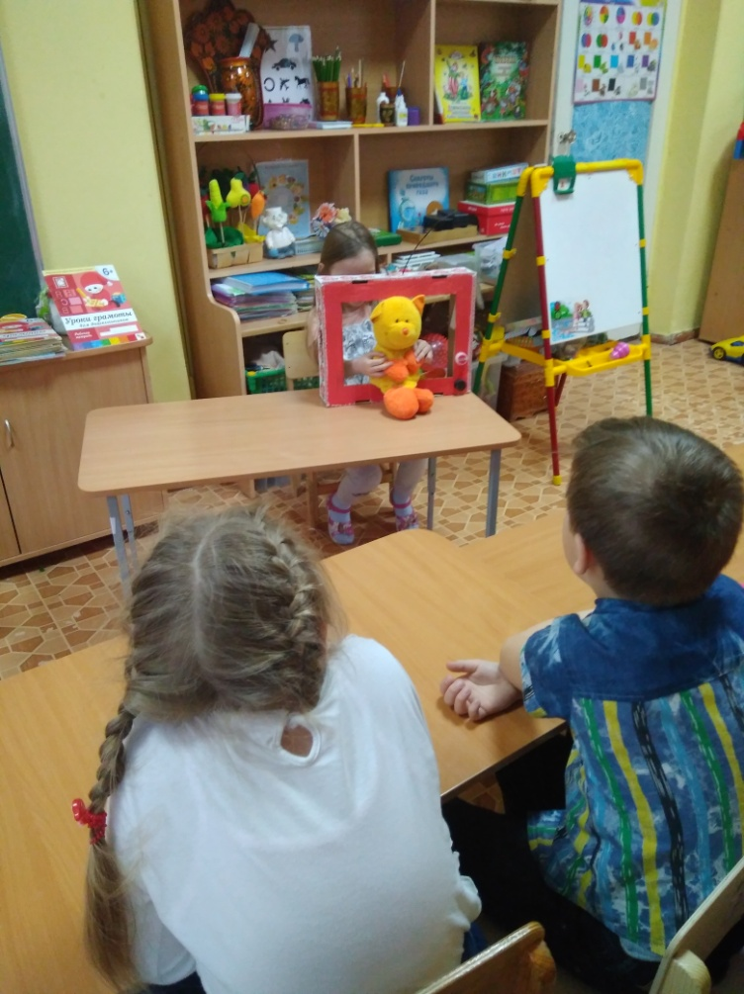
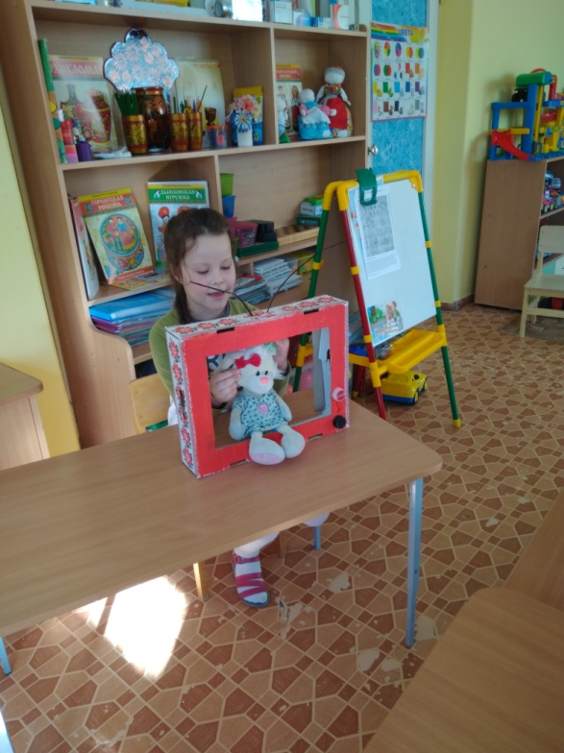
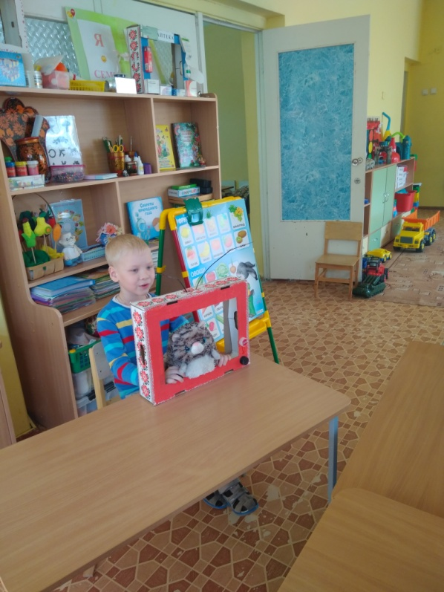
Игра «Телепрограмма»
(Презентация любимой игрушки)

Slide 17
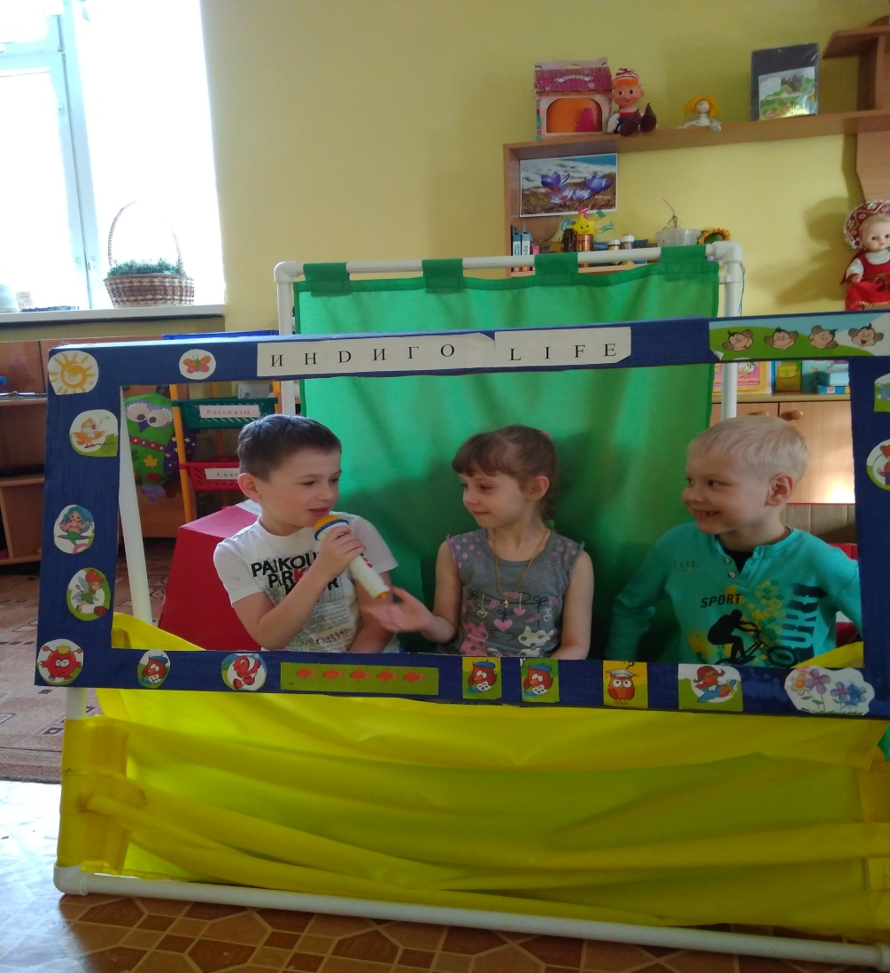
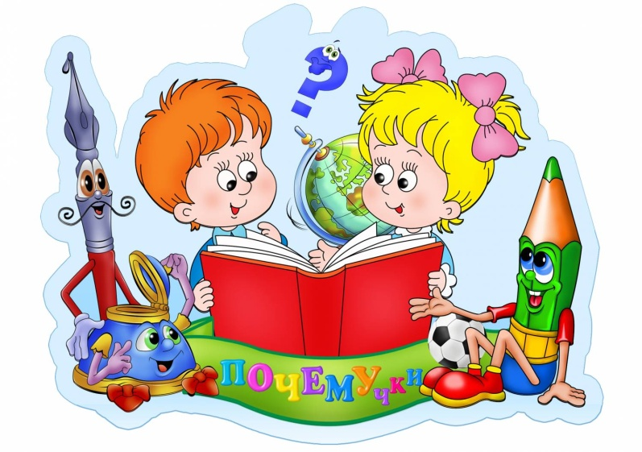
Для формирования коммуникативной компетентности дошкольников можно проводить следующие игры:
Игра «Берём интервью у литературного героя»
Игра «Корреспонденты»
Игра «Звукорежиссеры

Slide 18
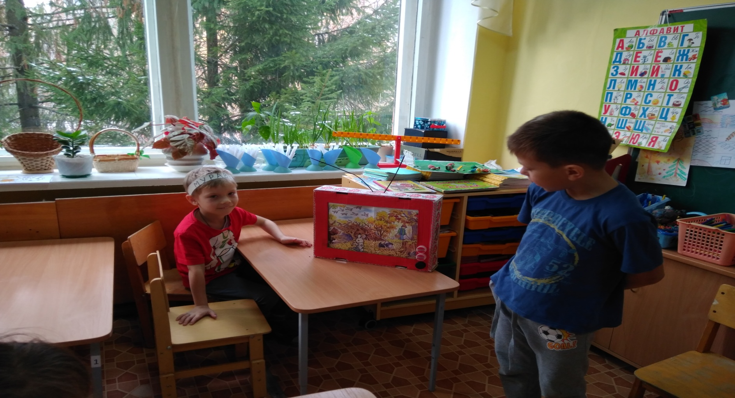
Игра «Полезные советы» (для родителей)
Предложите ребенку на время, пока вы заняты домашними делами, стать радиожурналистом и провести передачу «Полезные советы».
В передаче могут быть рубрики: «Как сварить суп», «Как пожарить картофель», «Как погладить брюки», «Как пришить пуговицу» и др.

Slide 19
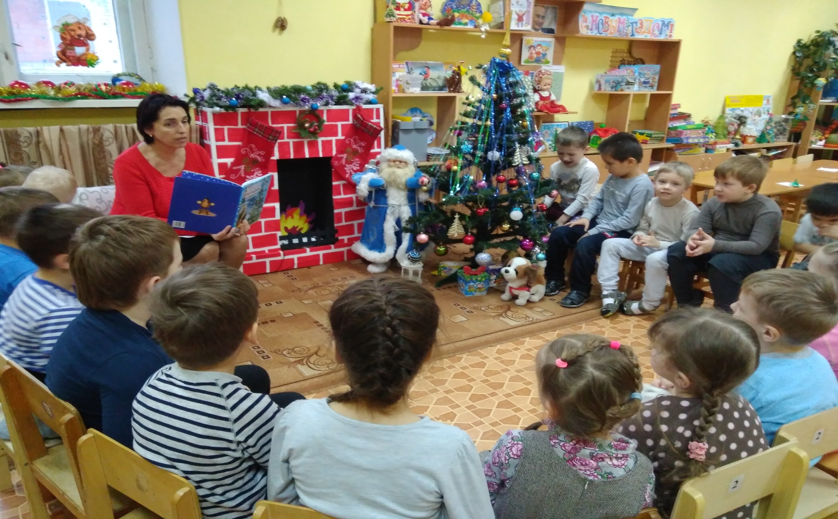
Сказкотерапия - «лечение сказкой» . Сказка – любимый детьми жанр, понятный и доступный их пониманию. Сказки — это кладезь мудрости, советов, доброты и выходов из различных ситуаций.

Slide 20
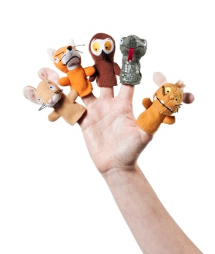
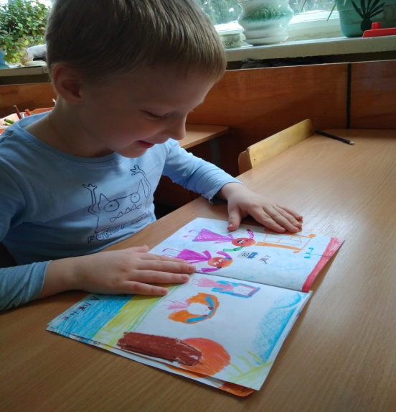
Тексты сказок расширяют словарный запас, помогают правильно организовать диалог, а, следовательно, влияют на развитие связной монологической речи.
Алгоритм дидактической сказки – задания:
Создания образа сказочной страны, в которой живёт
одушевлённый символ. Рассказ о нраве, привычках, образе жизни в этой стране.
2. Разрушение благополучия. В качестве разрушителя могут выступать злые сказочные персонажи (дракон, Кощей), стихийные бедствия (ураган, ливень), тяжёлое эмоциональное состояние (скучно, тоскливо, отсутствие друзей).
Восстановление страны, чтобы восстановить
благополучие в стране необходимо выполнить
определённое задание.
«Сказка про самого себя»
«Перевирание сказки»
«Сказки по-новому»
«Сказка – калька»

Slide 21
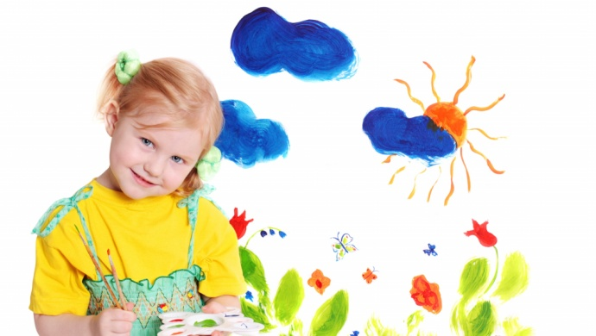
Таким образом, используя данные методы и приемы, удается достичь следующих результатов:
У детей увеличивается круг знаний об окружающем мире.
Появляется желание пересказывать тексты, придумывать интересные истории.
Появляется интерес к заучиванию стихотворений, загадок и скороговорок.
Словарный запас выходит на более высокий уровень.
Дети преодолевают робость, застенчивость, учатся свободно держаться перед аудиторией.

Slide 22

Спасибо за внимание

